Slide 1


Seminar
DIGITALIZACIJA ELEKTROENERGETSKOG SEKTORA
I IZAZOVI KIBERNETIČKE SIGURNOSTI
21. ožujka 2019.
KIBERNETIČKA SIGURNOST ELEKTROENERGETSKOG SUSTAVA I ULOGA REGULATORA
Marko Poljak

Slide 2
KIBERNETIČKA SIGURNOST ELEKTROENERGETSKOG SUSTAVA I ULOGA REGULATORA
Marko Poljak
KIBERNETIČKA SIGURNOST U ELEKTROENERGETICI
PRIMJERI KIBERNETIČKIH NAPADA I ISKORIŠTAVANJA
PAKET ČISTE ENERGIJE ZA SVE EUROPLJANE
ULOGA REGULATORA

Slide 3
KIBERNETIČKA SIGURNOST U ELEKTROENERGETICI - 1
KIBERNETIČKA SIGURNOST ELEKTROENERGETSKOG SUSTAVA I ULOGA REGULATORA
Marko Poljak
Noviji pojam u elektroenergetici – sve više dolazi do izražaja
Značajna promjena tržišta – nove uloge, promjene postojećih -> promjena funkcioniranja sustava
Razmjena podataka i upravljačkih signala, Big Data
Internet of Things

Slide 4
KIBERNETIČKA SIGURNOST U ELEKTROENERGETICI - 2
KIBERNETIČKA SIGURNOST ELEKTROENERGETSKOG SUSTAVA I ULOGA REGULATORA
Marko Poljak
Pasivan -> aktivan kupac
Povećava se broj sučelja prema elektroenergetskoj mreži – otvoreniji sustav, veća ranjivost
Brojni zloćudni alati i jednostavnost korištenja – razmjena informacija vrlo važna
EU – proaktivni pristup: zajednička razina sigurnosti država EU te poticanje suradnje i razmjene informacija
„USEF: THE FRAMEWORK EXPLAINED“, studeni 2015.
ebIX, EFET, ENTSO-E: „The Harmonised Electricity Market Role Model, Version: 2018-01”, studeni 2018.

Slide 5
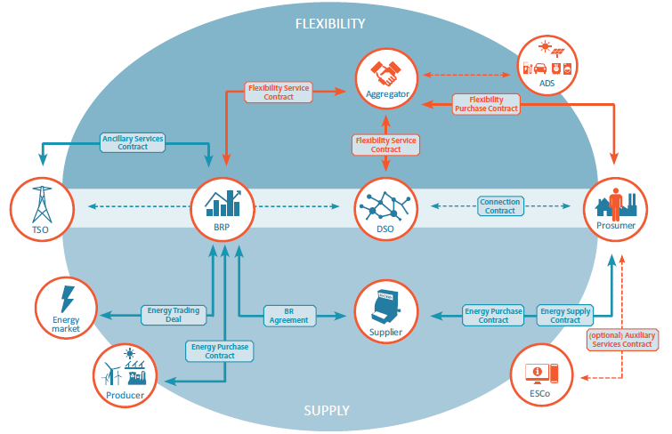
KIBERNETIČKA SIGURNOST U ELEKTROENERGETICI - 3
KIBERNETIČKA SIGURNOST ELEKTROENERGETSKOG SUSTAVA I ULOGA REGULATORA
Marko Poljak

Slide 6
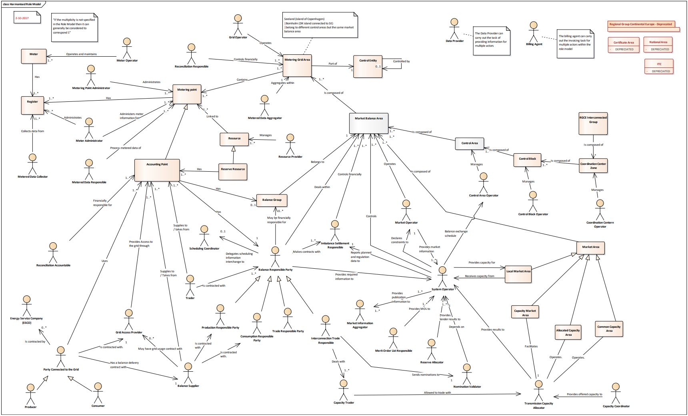
KIBERNETIČKA SIGURNOST U ELEKTROENERGETICI - 4
KIBERNETIČKA SIGURNOST ELEKTROENERGETSKOG SUSTAVA I ULOGA REGULATORA
Marko Poljak

Slide 7
PRIMJERI KIBERNETIČKIH NAPADA I ISKORIŠTAVANJA - UKRAJINA
KIBERNETIČKA SIGURNOST ELEKTROENERGETSKOG SUSTAVA I ULOGA REGULATORA
Marko Poljak
kraj 2015. godine
3 operatora distribucijskih sustava, 30 transformatorskih stanica, oko 225 tisuća korisnika
prekid napajanja nekoliko sati -> poremećeni pogon
iznimno sofisticirani i koordinirani napad, velik tim ljudi sa širokim spektrom znanja i značajnim resursima

Slide 8
PRIMJERI KIBERNETIČKIH NAPADA I ISKORIŠTAVANJA - MALTA
KIBERNETIČKA SIGURNOST ELEKTROENERGETSKOG SUSTAVA I ULOGA REGULATORA
Marko Poljak
otkriveno u 2014. godini, odvijalo se od 2011.
procjena oko 30 milijuna eura štete
grupa zaposlenika njihove najveće tvrtke za proizvodnju i distribuciju EE softverski mijenjala postavke pametnih brojila da očitava nižu potrošnju – naplaćivali kupcima kao specijalnu uslugu

Slide 9
PRIMJERI KIBERNETIČKIH NAPADA I ISKORIŠTAVANJA - WannaCry
KIBERNETIČKA SIGURNOST ELEKTROENERGETSKOG SUSTAVA I ULOGA REGULATORA
Marko Poljak
2017. godina
ucjenjivački kripto kod (engl. ransomware) – blokira pristup sustavu ili kriptira datoteke i traži otkupninu
veće štete – zdravstveni sustav UK, njemački i ruski željeznički promet, španjolski i portugalski telekomunikacijski sektor, kineska i brazilska petrokemijska industrija, japanska automoto industrija
procjena oko 300 tisuća računala u preko 150 država
u RH nije bilo značajnih šteta – procjena oko 200 računala
nema dokaza da je sektor električne energije bio jače zahvaćen - ne smije se isključiti mogućnost buduće zaraze i novog oblika ucjenjivačkog koda koji će umjesto podataka, pod ucjenom držati elemente elektroenergetskog sustava.

Slide 10
PAKET ČISTE ENERGIJE ZA SVE EUROPLJANE
KIBERNETIČKA SIGURNOST ELEKTROENERGETSKOG SUSTAVA I ULOGA REGULATORA
Marko Poljak
Prijedlog DIREKTIVE EUROPSKOG PARLAMENTA I VIJEĆA o zajedničkim pravilima za unutarnje tržište električne energije
Prijedlog UREDBE EUROPSKOG PARLAMENTA I VIJEĆA o unutarnjem tržištu električne energije
Prijedlog UREDBE EUROPSKOG PARLAMENTA I VIJEĆA o pripremljenosti za rizike u sektoru električne energije i stavljanju izvan snage Direktive 2005/89/EZ
Odredbe vezane za kibernetičku sigurnost, minimalne standarde za pametna brojila i pametne mreže

Slide 11
PAKET ČISTE ENERGIJE ZA SVE EUROPLJANE – Direktiva tržište
KIBERNETIČKA SIGURNOST ELEKTROENERGETSKOG SUSTAVA I ULOGA REGULATORA
Marko Poljak
Propisuje se kao funkcionalnost „pametnog mjerenja”:
  sigurnost pametnih sustava mjerenja i podatkovne komunikacije osigurava se u skladu s relevantnim zakonodavstvom Unije o sigurnosti uzimajući u obzir najbolje raspoložive tehnike za osiguravanje najviše razine kibernetičke sigurnosti
  zaštita privatnosti i podataka krajnjih kupaca osigurava se u skladu s relevantnim zakonodavstvom Unije o zaštiti podataka i privatnosti
„najbolje raspoložive tehnike” (engl. best available techinques – BAT) - u kontekstu zaštite podataka i sigurnosti u okruženju pametnog mjerenja znači najdjelotvorniji i najnapredniji stupanj razvoja aktivnosti i načina na koji funkcioniraju, a koji označava prikladnost određenih tehnika namijenjenih sprečavanju ili ublažavanju rizika za privatnost, osobne podatke i sigurnost
Države članice trebaju osigurati najvišu razinu kibernetičke sigurnosti i zaštite podataka, kao i nepristranost subjekata koji obrađuju podatke

Slide 12
PAKET ČISTE ENERGIJE ZA SVE EUROPLJANE – Uredba tržište
KIBERNETIČKA SIGURNOST ELEKTROENERGETSKOG SUSTAVA I ULOGA REGULATORA
Marko Poljak
Predlaže se mrežni kodeks (engl. network code) za pravila za kibernetičku sigurnost – konzultacije ACER, ENTSO-e, EU DSO (novi entitet – zadaće između ostalog: doprinošenje digitalizaciji distribucijskih sustava, uključujući razvoj pametnih mreža i sustava za pametno mjerenje, podupiranje razvoja upravljanja podacima, kibernetičke sigurnosti i zaštite podataka – zasad samo za razdvojene ODS-ove)

Slide 13
PAKET ČISTE ENERGIJE ZA SVE EUROPLJANE – Uredba rizik
KIBERNETIČKA SIGURNOST ELEKTROENERGETSKOG SUSTAVA I ULOGA REGULATORA
Marko Poljak
Rizik elektroenergetske krize – jedan od mogućih uzroka kibernetički napad
Dopunjuje se NIS Direktiva - kibernetički incidenti pravilno utvrđeni kao rizik te se propisuje da se mjere za njihovo rješavanje uvrste u planove pripremljenosti za rizike
Utvrđivanje kriznih scenarija, ažuriranje planova pripremljenosti za rizike (svake 3 godine, po potrebi češće), godišnje testiranje planova na regionalnoj razini
Nadležno nacionalno tijelo koje će biti zaduženo provoditi odredbe ove Uredbe – suradnja s nacionalnim tijelima drugih država

Slide 14
ULOGA REGULATORA - 1
KIBERNETIČKA SIGURNOST ELEKTROENERGETSKOG SUSTAVA I ULOGA REGULATORA
Marko Poljak
Zakon o regulaciji energetskih djelatnosti, Zakonom o energiji i drugim zakonima kojima se uređuju pojedina tržišta energije
HERA nema izravno propisanu ulogu u području kibernetičke sigurnosti, osim u dijelu zaštite podataka.
Ciljevi regulacije: uspostavljanje učinkovitog tržišta energije i tržišnog natjecanja te zaštita kupaca energije i energetskih subjekata
HERA donosi obvezujuće odluke energetskim subjektima iz svoje nadležnosti, provodi nadzor u vezi s funkcioniranjem tržišta energije te određuje potrebne i primjerene mjere za promicanje učinkovitog tržišnog natjecanja i osiguranje pravilnog funkcioniranja tržišta

Slide 15
ULOGA REGULATORA - 2
KIBERNETIČKA SIGURNOST ELEKTROENERGETSKOG SUSTAVA I ULOGA REGULATORA
Marko Poljak
HERA izdaje prethodnu suglasnost na godišnja izvješća o sigurnosti opskrbe u prijenosnom/distribucijskom sustavu
HOPS i HEP ODS su svjesni obveza koje proizlaze iz EU i HR zakonodavstva vezano za kibernetičku sigurnost
Suradnja HERA – operatori sustava
Analiza i odobravanje troškova reguliranim subjektima

Slide 16
ULOGA REGULATORA - 3
KIBERNETIČKA SIGURNOST ELEKTROENERGETSKOG SUSTAVA I ULOGA REGULATORA
Marko Poljak
Posebna pozicija regulatora – praćenje i sudjelovanje u razvoju zakonodavstva (HR i EU)
Djelovanje kao koordinator
Komunikacija i razmjena informacija (međusektorska i međunarodna – ACER/CEER)
Podizanje svijesti i znanja, dobra praksa (forumi, radionice?)
Promicanje suradnje i povjerenja između energetskih subjekata/krajnjih kupaca

Slide 17
KIBERNETIČKA SIGURNOST ELEKTROENERGETSKOG SUSTAVA I ULOGA REGULATORA
Marko Poljak
Hvala na pozornosti!

